Slide 1


Novorozenecká hemochromatóza a Hiratova choroba - kazuistiky
Radomír Hyšpler
Jindřichův Hradec 2022
17.6.2022

Slide 2

Kazuistika I
novorozenec 37 GT/3 160 g rozený SC, dobrá bezprostřední poporodní adaptace
ze čtvrtého těhotenství matky, léčené KIOVIG 60 g 20x v průběhu těhotenství
sestra pacienta (ze 3. těhotenství matky) zemřela po 7 dnech života na gestační alloimunní onemocnění jater - neonatální hemochromatózu (GALD-NH)
ve stáří 2h těžká hypoglykemie <0,6 mmol/l, krvácení z vpichů (INR 2,18, APTT 2,06) → překlad na JIRP

Slide 3
Gestační alloimunní onemocnění jater
vzácné onemocnění, ale nejčastější příčina akutního selhání jater u novorozenců
vzniká působením transplacentárních alloprotilátek IgG₃ proti nascentním hepatocytům plodu s aktivací komplementu a formací komplexu atakujícího membránu hepatocytu → redukce množství hepatocytů a rozvoj fibrózy/cirhózy
nedostatek hepatocytů vede k nedostatečné produkci hepcidinu (↓degradace ferroportinu → ↑ akumulace Fe) a angiotensinogenu (porucha vývoje proximálního tubulu ledvin)

Slide 4
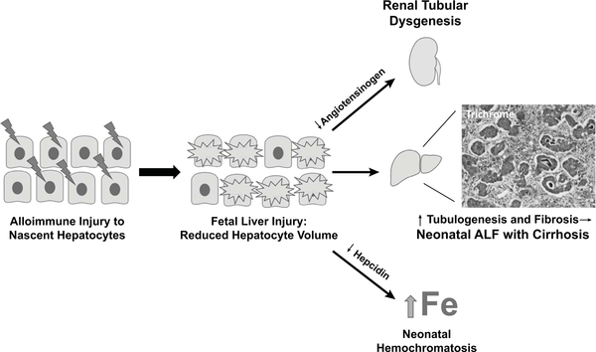
GALD-NH
Samar HI et al: Hepatology 2020 71(4):1474-1485
doi: 10.1002/hep.31109

Slide 5
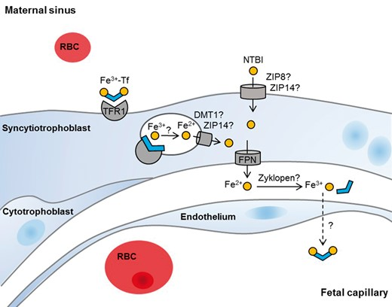
Kazuistika I
Cao Ch. et al: Nutrition Reviews, 74(7): 421–431
doi: 10.1093/nutrit/nuw009

Slide 6
Gestační alloimunní onemocnění jater
velmi obtížná diagnostika
vzácné onemocnění s málo specifickými symptomy připomínající časté obtíže novorozenců (sepse, hypotenze, DIC, hypoglykémie...) – řada pacientů zemře bez stanovené dg.
Diagnostika
  – průkaz extrahepatální siderózy (malá slinná žláza – 80 % senzitivita) event. MRI jater (60 % sensitivita)
  – biochemické parametry nespecifické a nálezy imitují jakékoliv jiné závažné onemocnění jater, v kontrastu s extrémně závažným onemocněním jater jsou hladiny ALT a AST normální nebo mírně zvýšené
Dif. dg.
  – jiná etiologie jaterního selhání (zvl. HSV, CMV, Enteroviry…)
  – tzv. non-GALD NH – deficit mitochondriální deoxyguanozinkinázy nebo porucha syntézy žlučových kyselin (deficience delta 4-3-oxosteroid 5 beta-reduktázy)

Slide 7
Gestační alloimunní onemocnění jater
symptomatická léčba jaterního selhání
léčba novorozence podáním IVIG + výměnná transfúze event. transplantace jater (Whittington P, et al.)
mortalita >60 % navzdory léčbě u rozvinutých prenatálně neléčených forem (porod dítěte obvykle ve stádiu cirhózy)
s pravděpodobností >90 % vznikne při všech dalších těhotenstvích, pokud není těhotná léčena i.v. IgG (od 14(16). týdne gravidity) – absolutní indikace k podání, extrémně důležitá dg.
tato léčba těhotné vysoce efektivní, zabrání ve velké většině případů těžkému onemocnění, které se manifestuje jen jako minimální forma nemoci, dlouhodobé výsledky u prenatálně léčených dětí vynikající (první novorozenec po prenatální léčbě v ČR v HK 2014)

Slide 8
Biochemický nález
ALT, ALP v ref. rozmezí, AST 2,2 μkat/l, GMT 4-6 μkat/l
Celkový protein 45 g/l, albumin 25 g/l
porucha krevní srážlivosti
Minimální konjugovaná hyperbilirubinémie (13 μmol/l)
α₁-fetoprotein ↑↑ (200 000 kU/l)

Slide 9
Markery metabolismu železa
transferin 1 g/l (↓↓)
sérové železo 15,6 μmol/l (N)
saturace 1,0, o měsíc později 0,71
feritin 1280 μg/l (↑↑), o měsíc později 211(N)

Slide 10
Kazuistika I
pro vysokou suspekci GALD-NH aplikován 2x i.v. IgG
čtvrtý den života ukončena parent. výživa, glykemie v normě, pil celé dávky mléka, přeložen z JIRP na standardní oddělení
patnáctý den propuštěn do domácího ošetření
po půl roce ukončeno sledování gastroenterologem
pacient prospívá s normálním psychomotorickým vývojem

Slide 11
Kazuistika II
40-letý pacient přijat akutně k dovyšetření těžkých hypoglykémií, v.s. insulinom
OA: alergická rýma
FA: antihistaminika sezónně, REVITANERV (volně prodejný lék, mix vit. sk. B, selenu a kys. α-lipoové – dobral před 18 dny)
RA nevýznamná

Slide 12
Kazuistika II
10 dní epizody hladu, vyčerpání, rozmazané vidění, nevolnost
volil sacharidově bohatá jídla a 2-3 hodiny
u praktika hypoglykémie 2,6 mmol/l a C-peptid 6 620 pmol/l
fyzikálně bez nálezu
od příjmu kontinuální infuze G10% dle glykémií pro nevolnost po příjmu potravy

Slide 13
Kazuistika II – inzulinom?
test hladověním: symptomatická hypoglykemie 2.3 mmol/l v 160 min, sérový insulin 31 910 mU/l (ref int 2.5–24 mU/l) a C-peptid 6 304 pmol/l (ref int 260–1730 pmol/l)
KO+dif N, biochemie hyperurikémie + lehká elevace transamináz
endosono slinivky 0, CT 0, MR 0
→ inzulinom velmi nepravděpodobný

Slide 14
Kazuistika II – autoimunita?
test precipitace PEG – sérový insulin 25 860 mU/l; po vyvázání PEG 326.2 mU/l, tedy 1.26 %
hladina autoprotilátek proti insulinu (ELISA) – IAA = 395.4 U/ml (ref int 0-10 U/ml)
molární poměr insulinu/C-peptidu v séru = 5%, (ref int < 1%)
→ syndrom autoimunní hypoglykémie
(Hiratova nemoc)

Slide 15
Princip onemocnění
Patologický makroinzulinový pool
„makro“
inzulin
(Ab s ↑ kapacitou
a ↓ afinitou)
volný inzulin

Slide 16
Hiratova nemoc
inzulinový autoimunní syndrom
popsán 1972 Y. Hiratou
nejčastější v Japonsku, méně ostatní asiaté, kavkazská populace raritně (vazba k HLA)
autoprotilátky proti inz. a/nebo C-peptidu
indukce imunitní odpovědi smíšeným disulfidem inzulinu a haptenu (thiamazol, kys. α-lipoová,…), event. virovým infektem
pokud zvládnuty hypoglykémie, dobře odpovídá na imunosupresi a odstranění vyvol. noxy

Slide 17
Kazuistika II
kortikoterapie – methylprednisolon 1g/kg/den – nadále závažné noční hypoglykemie s nutností podání i.v. glukózy
výměnná plazmaferéza – celkem 4 sezení s dobrým efektem, možnost snížení kortikoidu (Prednison 0.25mg/kg/den)
vymizení nočních atak hypoglykemie, dimise
během 2 měsíců od dimise opět ataky symptomatické hypoglykemie, především v nočních hodinách a ↑ IAA
hospitalizace, 1 sezení výměnné plasmaferézy a rituximab – 2 dávky: 1g á 14 dní, kortikoterapie s pozvolným vysazováním 6 měsíců
zatím trvalý ústup klinických obtíží

Slide 18
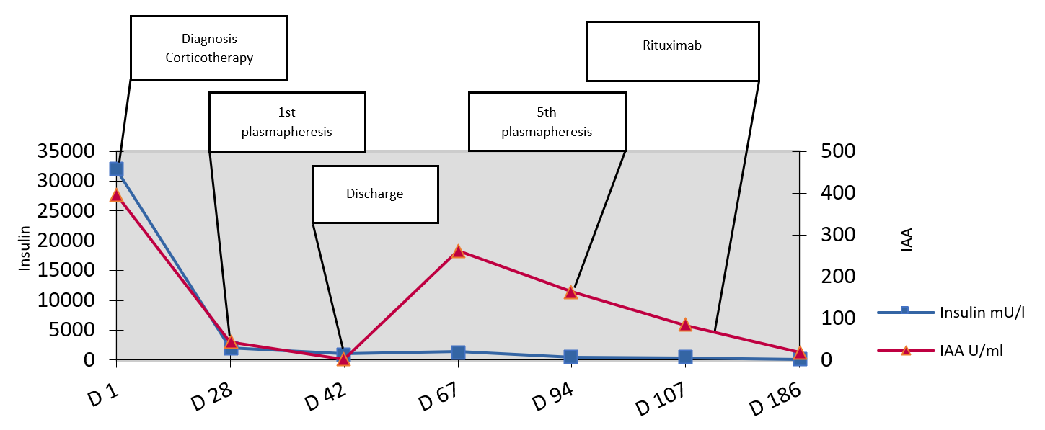
Časový průběh onemocnění
Žibřidová K. et al: Acta Medica (Hradec Králové) 2021; 64(1): 50–54
doi:10.14712/18059694.2021.9

Slide 19
Kazuistika III
23-letý muž, přivezen na emergency s křečemi, nevolností, jednoznačně hyperventiloval

Slide 20
Biochemické vyšetření
pacient vybaven papírovým sáčkem, poučen o klidné ventilaci, dostal benzodiazepin a byl domluven příjem v Pardubicích ke korekci hypofosfatémie

Slide 21
Kazuistika III
v Pardubicích 5 hodin poté kalémie 3,5 mmol/l a fosfatémie 1,2 mmol/l
tamní emergency ihned informovala hradeckou o bídné kvalitě laboratorních vyšetření v naší FN atd…
druhý den ráno vzorek přeměřen se stejnými výsledky
pardubické kolegy jsme požádali o analýzu vzorku na jejich analyzátoru

Slide 22
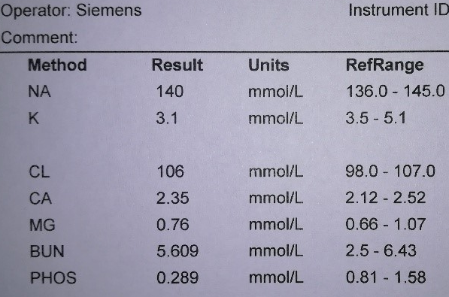
Kazuistika III

Slide 23
Příčiny přesunu fosfátů do ICT
Amanzadeh J et al: NATURE CLINICAL PRACTICE NEPHROLOGY, 2006,2(3)
doi:10.1038/ncpneph0124

Slide 24
Hypofosfatémie u respirační alkalózy
Mostellar M et al: J Clin Invest. 1964;43(1):138-149
doi:10.1172/JCI104888

Slide 25
Závěr
Hypofosfatémie z respirační alkalózy je prchavá, zcela benigní situace a koncentrace fosfátu se s odezněním alkalózy rychle doplní z intracelulárního poolu. Metabolická alkalóza tento efekt nemá.

